Slide 1
Создание 3D моделей Blockbench как способ заработка
Тюлькин Захар Александрович

Slide 2
Актуальность

Slide 3
Цель
Показать, как можно научится делать 3D модели и зарабатывать на этом.

Slide 4
Задачи
1. Изучить информацию о 3D моделировании.
2. Проанализировать информацию о программе Blockbench.
3. Провести анкетирование среди 9-х классов.
4. Подобрать сайты для продажи 3D моделей.
5. Создать модель в Blockbench.
6. Создать видео туториал по созданию 3D модели.

Slide 5
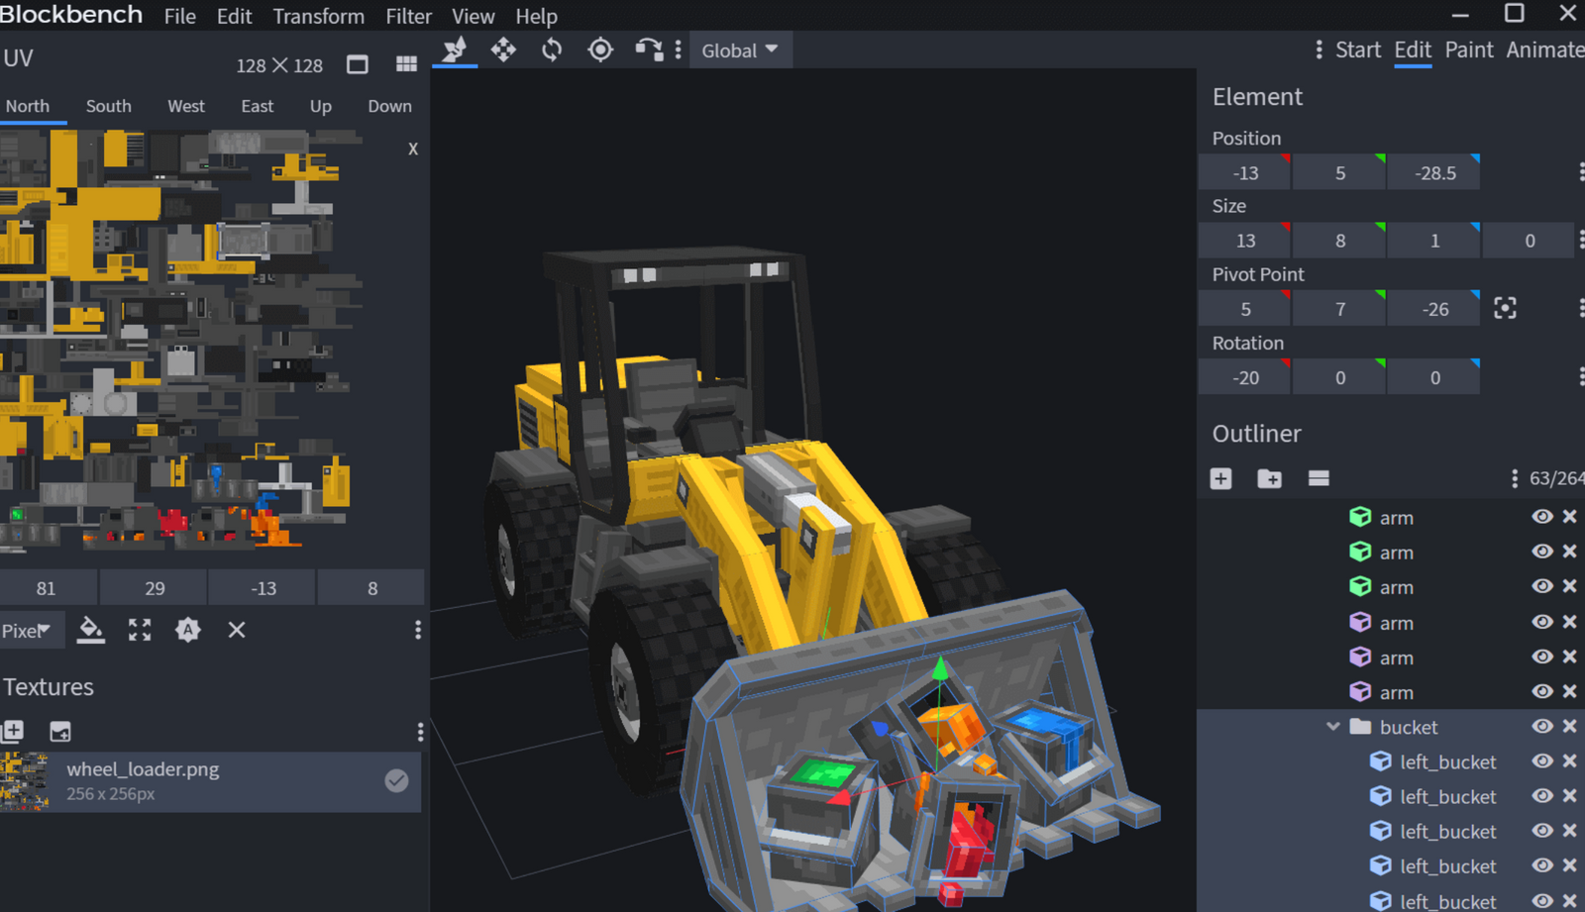
Теория 3D моделирование
Полигональное моделирование – точки в 3D-пространстве, называемые вершинами, соединяются отрезками линий, образуя многоугольную сетку.

Slide 6
Теория 3D модели
Трехмерные (3D) модели представляют собой физическое тело, использующее совокупность точек в трехмерном пространстве, соединенных различными геометрическими объектами.

Slide 7
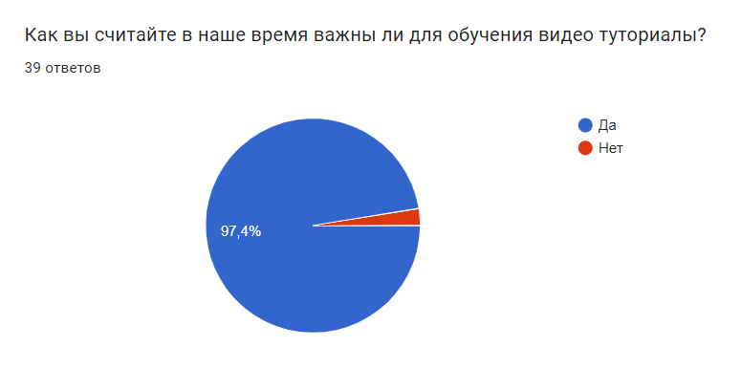
Опрос

Slide 8
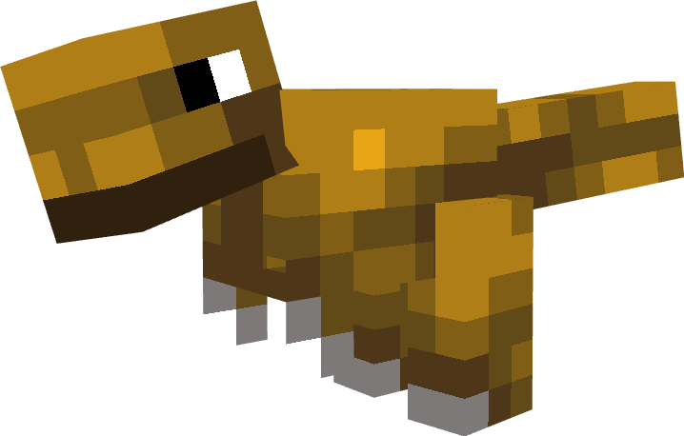
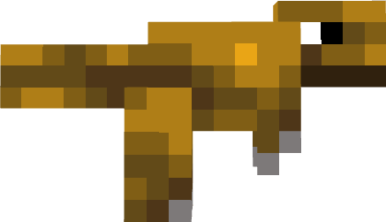
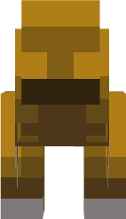
Итоговый продукт

Slide 9
Заключение
Для меня проект стал очень интересным опытом, Цель проекта я считаю выполненной, так как все поставленные перед ней задачи я выполнил и в итоге показал, как создавать модели и начать зарабатывать на них путем продажи.

Slide 10
Спасибо за внимание!

